Slide 2
শুভেচ্ছা স্বাগতম উপস্থাপনায় আমি জাকির হোসেন

Slide 3
শিক্ষক পরিভিতি
মোঃ জাকির হোসেন সহকারী অধ্যাপক
ইসলামের ইতিহাস ও সংস্কৃতি
বিনোদপুর ডিগ্রি কলেজ
মুহম্মদপুর –মাগুরা
মোবাইল-০১৭২৪০৫৬৬৯৬

Slide 4
বিষয় পরিচিতি
ইসলামের ইতিহাস ও সংস্কৃতি
শ্রেনী-দ্বাদশ
অধ্যায়-চতুর্থ
পাঠশিরোনাম-বাংলায় কোম্পানি ও ঔপনিবেশিক শাসন
পাঠ্যাংশ-পাঠ ৪- ১৮৫৭ সালের সিপাহী বিপ্লব
সময়-৪৫ মিনিট
তারিখ-২২-৫-২০২০

Slide 5
আজকের পাঠ্যাংশ-১৮৫৭ সালের সিপাহী বিপ্লব
ভূমিকা- ১৮৫৭ সালের সিপাহী বিপ্লব ভারতবর্ষে ইংরেজ শাসনের ইতিহাসে একটি অভূতপূর্ব ঘটনা। পলাশি যুদ্ধের একশ বছর পর ভারতের উত্তর-পূর্বাঞ্চলে প্রধানত সিপাহীদের নেতৃত্বে যে ব্যাপক সশস্ত্র বিদ্রোহ সংঘটিত হয়, তাকে সাধারনত ভারতের প্রথম স্বাধীনতা সংগ্রাম বলা হয়। উরোপীয় ঐতিহাসিকগণ একে সিপাহী বিদ্রোহ বলে আখ্যায়িত করেন। অনেকে একে ‘জাতিয় সংগ্রাম’ বলে অভিহিত করেছেন । অনেকে আবার একে ‘মহাবিদ্রোহ’ বলে আখ্যায়িত করেছেন। ইস্ট-ইন্ডিয়া কোম্পানির দীর্ঘ একশ বছর ধরে রাজনৈতিক ও আর্থনৈতিকভাবে চরম শোষণ, সামাজিকভাবে হেয় করা, ধর্মীয় অনুভূতিতে আঘাত,সর্বোপরি ভারতিয় সৈনিকদের প্রতি বৈষম্যমূলক আচরন, এসবই মহাবিদ্রোহ বা প্রথম স্বাধীনতা সংগ্রামের পটভূমি রচনা করেছে।

Slide 6
শিখন
এই অধ্যায় পাঠ শেষে শিক্ষার্থীরা যা জানবে
১- ১৮৫৭ সালের বিদ্রোহ কী ? তা জানতে পারবে।
২- এ বিদ্রোহের কারণ ও ফলাফল জানতে পারবে।
৩- ১৮৫৭ সালের সিপাহি বিপ্লব ব্যর্থ হয়েছিল কেন ? ব্যাখ্যা করতে পারবে।
৪- এ বিপ্লবের প্রত্যক্ষ কারণ কী ছিল বর্ণনা করতে পারবে।

Slide 7
১৮৫৭ সালের বিপ্লবের কারণসমুহ
হিন্দু মুসলমান্দের ধর্মীয় অনুভূতিতে আঘাত করা, বিভিন্ন আইন প্রনয়ন করা, খ্রিস্টান ধর্মে দিক্ষিতকরার প্রবণতা, শিক্ষানীতির পরিবর্তন করা, লাখেরাজ ভূমি বাজেয়াপ্ত করা, জমিদারি নিলাম করা স্টাম্প প্রথার প্রবর্তন করা ইত্যাদিকে ১৮৫৭ সালের মৌলিক বিপ্লবের কারণ বলে আখ্যায়িত করা যায়। এছাড়া জনসাধারনের দারিদ্র দুরি করণের সরকারের উপেক্ষার মনোভাব, দায়ীত্ব পালনে সরকারের উদাসীনতা সৈন্যবিভাগে অবস্থান ও বিশ্রিঙ্খলা হিন্দু মুসলিম সৈন্য সমন্বয়ে প্লাটুন গঠন ইত্যাদি ছিল এ বিপ্লবের অন্যতম কারণ। এ কারণ গুলকে নিচের কয়েকটি শ্রেনীতে বিভক্ত করাযায়।

Slide 8
রাজনৈতিক কারণ- পলাশি যুদ্ধের পর হতে ইস্ট-ইন্ডিয়া কোম্পানি সাম্রাজ্যবাদি নীতি গ্রহণ করে। স্বত্ববিলোপ নীতির কারণে দত্তকপুত্র সম্পত্তির উত্তরাধিকার হতে বঞ্চিত হয়। ব্রিটিশদের অনুগত মিত্র অযোধ্যার নবাবও স্বত্ববিলোপ নীতির কারণে চরম ক্ষতিগ্রস্ত হন। নাগপুর ও অযোধ্যার রাজপ্রাসাদ হতে সকল আসবাবপত্রাদি, মণিমুক্তা অলংকারাদি এমনকি হাতি ঘোড়া পর্যন্ত লুন্ঠন করা হয়েছিল। সিন্ধুর আমিরদের প্রতি ইংরেজদের অসৌজন্যমুলক আচরনণ এবং ডালহৌসি কর্তৃক মুঘল সম্রাটের উপাধী বিলুপ্তি ইত্যাদি উদ্যোগ ভারতীয় মুসলমানদের ক্ষদ্য ও চরম উত্যেজিত করে তোলে। এরুপ প্রতিকূল পরিবেশে মহীশুর, হায়দারাবাদ এবং মারাঠা রাস্ট্র সংঘ একটি তৃশক্তি মিত্রসংঘ গঠন করে। কিন্তু হেস্টিংসের কুটনীতির ফলে এ মিত্রশক্তি সফল হতে পারেনি। উচু-নিচু ,ধনি-দরিদ্র, হিন্দু-মুসলমান সকলের মধ্যে ভীতি, বিদ্বেশভাব এবং ব্রিটিশ বিরোধী মনোভাব কাজ করেছিল।

Slide 9
সামাজিক ও ধর্মীয় কারণ- সতীদাহ প্রথা নিবারণ, বিধবা বিবাহ প্রবর্তন, গঙ্গাই সন্তান নিক্ষেপ বে-আইনি ঘোষনা, হিন্দু ধর্মত্যাগিদের সম্পত্তি হতে বঞ্চিত করার প্রথাকে নিষিদ্ধকরণ ইত্যাদি সামাজিক সংস্কার এবং দেশীয় শিক্ষার পরিবর্তে পাশ্চাত্য শিক্ষার প্রবর্তন ইত্যাদি আধূনিক ব্যবস্থা গ্রহণের ফলে ভারতীয় জনসাধারণের মধ্যে এ ধারনাই বধ্যমুল হয় যে, ইংরেজরা এ দেশের ধর্মীয় ও সামাজিক ব্যবস্থার পরিবর্তনে বধ্যপরিকর। ভারতীয়দের এ ভীতি রাজনৈতিক আশংকার সাথে যুক্ত হয়। দেশীয় রাজন্যবর্গ, তাদের অনুগৃহিত পন্ডিত ও মৌলভীগণ বিভিন্ন শ্রেণি, পেশাদার কর্মচারীদের মধ্যে যে সামাজিক কাঠাম ছিল ইংরেজদের বিভিন্ন নীতি গ্রহণের ফলে তা ভেঙ্গে যায়। এতে ব্রিটিশ বিরোধী মনোভাব বৃদ্ধি পায়।

Slide 10
শাসন সংক্রান্ত ও অর্থনৈতিক কারণ- ইস্ট-ইন্ডিয়া কোম্পানি তথা বৃটিশ শাসন প্রতিষ্ঠিত হওয়ার ফলে ভারতীয় শাসন ও অর্থনৈতিক কাঠামো ভেঙ্গে পড়ে। ইংরেজদের ক্ষমতা দখলের পর ভূমি রাজস্ব নীতির নামে ধংস করা হয় দরিদ্র কৃষকের অর্থনৈতিক মেরুদন্ড। আইন প্রয়োগের ফলে বহু বনেদি জমিদার, অভিজাত, উচ্চপদে অধিষ্ঠিত রাজকর্মচারী অর্থনৈতিকভাবে ক্ষতিগ্রস্ত হন এবং সামাজিকভাবে হেয় হন। দরিদ্র কৃষকের উপর অতিরিক্ত কর ধার্য করা হয় এবং কারণে অকারাণে অত্যাচার করা হয়। এছাড়া ভারত হতে সোনা, রুপা প্রভৃতি মূল্যবান ধাতু ইংল্যান্ডে প্রেরণ ইত্যাদি কারণে এ দেশে বৃটিশ বিরোধী মনোভাব বৃদ্ধি পায়। খাজনা, চৌকিদার কর, বৃদ্ধি, পথকর, ও জলকর স্থাপন, যানবাহনের উপর কর ধার্য ইত্যাদি কর্মকান্ড ভারতীয় জনগণ ভালভাবে গ্রহণ করেনি।

Slide 11
সামরিক কারণ- ইংরেজ ও ভারতীয় সৈন্যদের মধ্যে আকাশ-পাতাল বৈষম্য বিদ্রোহের অন্যতম একটি কারণ। যখন রাজনৈতিক, সামাজিক, ধর্মীয় ও অর্থনৈতিক তীব্র আসংকার সৃষ্টি হয়েছিল, তখন সামরিক বাহিনীর অসন্তোষই বিদ্রোহের দাবানল সৃষ্টি করে। ইংরেজ ও ভারতীয় সৈন্যদের মধ্যে পদবী, বেতন-ভাতা, ও সুযোগ-সুবিধার মধ্যে বিরাট বৈষম্য ছিল।
প্রতক্ষ কারণ-বিদ্রোহের প্রত্যক্ষ কারণ ছিল ধর্মীয় অনুভুতিতে আঘাত। হিন্দু জাতির মধ্যে বদ্ধমুল ধারনা ছিল সমুদ্র পাড়ি দিলে ধর্ম নষ্ট হয়। সেক্ষেত্রে হিন্দুদের সমুদ্র পাড়ি দিতে বাধ্য করা হয়। এছাড়া হিন্দু-মুসলিম উভয় জাতির সৈন্যদের ব্যবহারের জন্য ‘এনফিল্ড’ রাইফেলের প্রচলন করা হয়। এ রাইফেলের টোটা দাঁত দিয়ে কেতে বন্দুকে প্রবেশ করাতে হতো। ভারতীয় সৈন্যদের মাঝে গুজব ছড়িয়ে পড়ে, গরু ও শুকরের চর্বি মিশ্রিত আছে। ফলে ধর্মনাসের কথাভেবে উভয় জাতির সৈন্য বিদ্রোহী হয়ে ওঠে।

Slide 12
১৮৫৭ সালের বিদ্রোহ-২৯ মার্চ ১৮৫৭ সালে কলকাতার সন্নিকটস্থ ব্যারাকপুর সেনানিবাসে মঙ্গল পান্ডে নামক জনৈক সিপাহী প্রকাশ্যে বিদ্রোহ ঘষোণা করে। এ বিদ্রোহ দ্রুত বাংলা, বিহার,অযোধ্যা, লক্ষ্মৌ,ফতেপুরসহ ভারতের বিভিন্ন স্থানে ছড়িয়ে পড়ে। বিদ্রোহী সিপাহীগণ মুঘল বংশের দ্বিতীয় বাহাদুর শাহকে মুঘল সম্রাট বলে ঘোষণা করে তাকে ‘একতার প্রতীক’ হিসেবে গ্রহণ করেন। স্থানে স্থানে কিছু জনসাধারন, সম্পত্তিচ্যুত তালুকদার, নির্যাতিত কৃষক এ বিদ্রোহে যোগদান করে। কানপুরের নানা সাহেব, তাতিয়া তোপি, রাজপুত দলপতি কুনওয়ার সিং,ঝাঁসির রানিসহ অনেকেই এই বিদ্রোহে স্বক্রিয়ভাবে যোগদান করেন। মুঘল সম্রাট দ্বিতীয় বাহাদুরশাহ এ বিদ্রোহে ব্যাপক অবদান রাখেন। ইংরেজরা চরম নৃশংসতার মধ্য দিয়ে এ বিদ্রোহ দমন করে। চার মাস এ বিদ্রোহ স্থায়ী হয়েছিল।

Slide 13
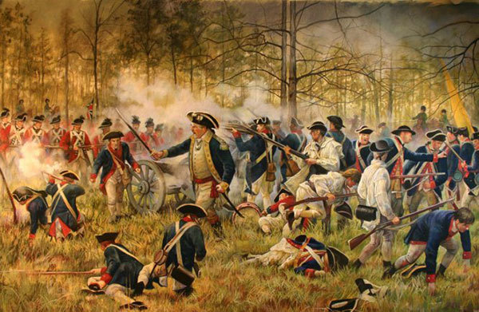
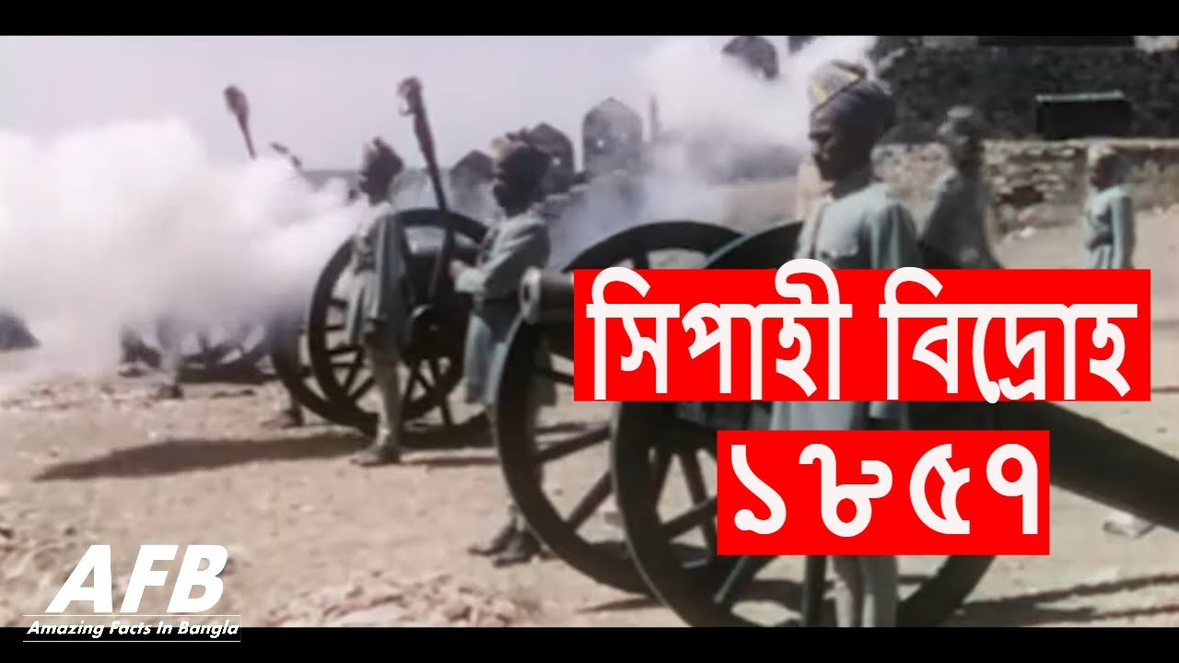
১০ মে মিরাটের ৩টি রেজিমেন্টের সিপাহিরা বিদ্রোহ করে ইংরেজ সেনা অফিসারদের হত্যাকরে দিল্লি অভিমুখে যাত্রা করে।

Slide 14
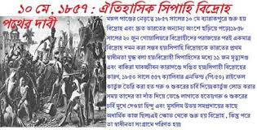
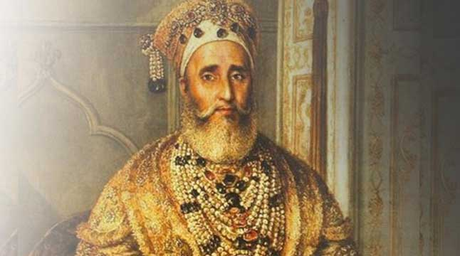
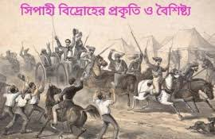
স্বাধীনতাকামী ঐ সিপাহীরা ১১ মে ইংরেজ কর্তৃক ক্ষমতাচ্যুত শেষ মুঘল সম্রাট দ্বিতীয় বাহাদুর শাহকে তাদের নেতা ঘষোনা দেয়। এর পর বিদ্রোহ দ্রুতগতিতে ভারত জুড়ে ছড়িয়ে পড়ে এবং ইংরেজ সেনাদের সাথে সিফাহীদের বিভিন্ন জায়গায় প্রচন্ড যুদ্ধ হয়। কানপুরে বিদ্রোহে নেতৃত্ব দেন নানা সাহেব, অযোধ্যায় আহম্মদ উল্লাহ, বিহারে কুমার সিংহ, রোহিলাখন্ডে হাফিজ। কেন্দ্রীয় নেতৃত্ব ছিলেন সম্রাট বাহাদুর শাহ জাফর।

Slide 15
মহাবিদ্রোহ দমন
বিদ্রোহ দমনের দায়ীত্ব প্রাপ্ত ইংরেজ সেনাপতি জন নিকলসন ১৮৫৭ সালের ১৪ সেপ্টেম্বর দিল্লি অধিকার করেন এবং দ্বিতীয় বাহাদুর শাহকে লালকেল্লায় নজরবন্দি করে রাখেন। এর পর ১৮৫৮ সালের মার্চ মাসে ইংরেজ সেনাপতি স্যার কলিন ক্যাম্বেল বিদ্রোহীদের পরাজিত করে লক্ষ্মৌ অধিকার করেন।

Slide 16
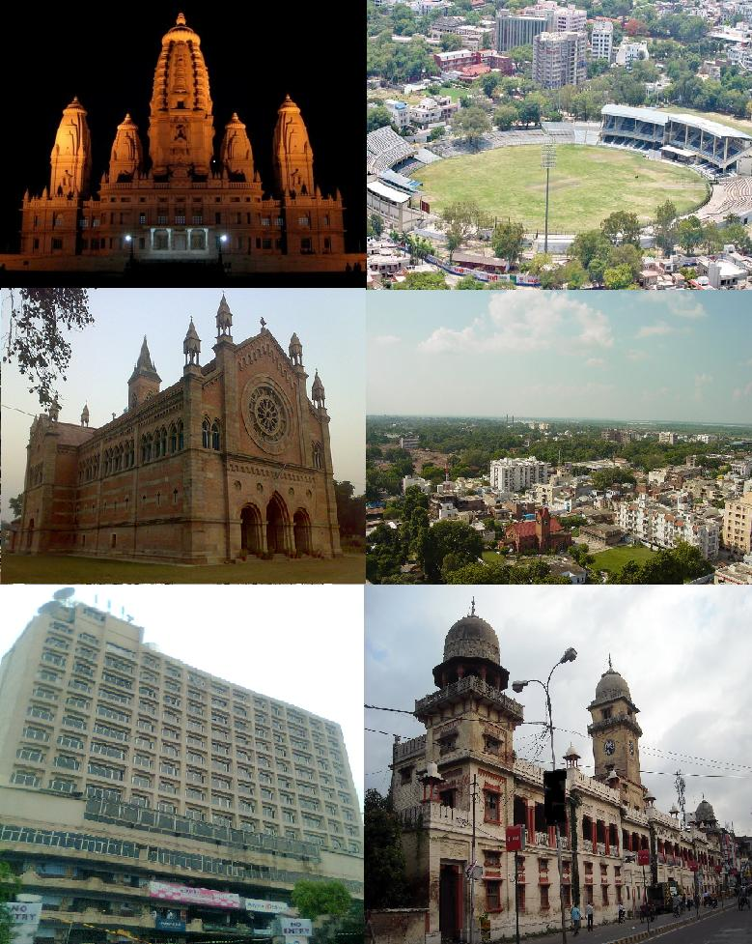
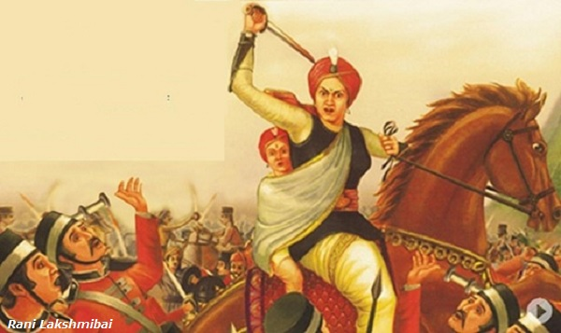
লক্ষ্মীবাঈ
কানপুর
১৮৫৮ সালে জুন মাসে কানপুর যুদ্ধে নান সাহেব পরাজিমত হয়ে নেপালের জঙ্গলে পালিয়ে যায়। মারাঠানেতা তাঁতিয়া টোপি, ঝাঁসির রানি লক্ষ্মীবাঈ মধ্যভারতে ইংরেজদের মোকাবিলা করে পরাজিত হন। তাঁতিয়া টোপি পলায়নকালে ধৃত ও নিহত হন। ১৮৫৮ সালের জুলাই মাসে তলোয়ার হাতে লড়াই করতে করতে বীরঙ্গনা লক্ষ্মীবাঈ যুদ্ধ ক্ষেত্রে প্রাণ বিসর্যন দেন। এভাবে ১৮৫৭ সালের সিপাহী বিদ্রোহ দমন করা হয় এবং গোটা ভারতবর্ষে ইংরেজদের নিয়ন্ত্রণ প্রতিষ্ঠিত হয়।

Slide 17
১৮৫৭ সালে বিদ্রোহের ফলাফল- এ বিদ্রোহের তাৎক্ষণিক গুরুত্ব ছিল। এর ফলে কোম্পানি শাসনের অবসান হয় এবং বৃটিশ সরকার নিজ হাতে ভারতের শাসনভার গ্রহণ করে। বিদ্রোহের ফলাফল নিম্নরুপ-
১-কোম্পানি শাসনের অবসান।
২-মুসলিম জাতির উপর ইংরেজ সরকারের নির্যাতন।
৩-ভারতবর্ষে শাসন তান্ত্রিক সংস্কার।
৪-সামরিক সংস্কার।
৫-মুঘল সাম্রাজ্যের অবশান।
৬-নবযুগের সুচনা।

Slide 18
একক কাজ
সিপাহী বিপ্লবের প্রত্যক্ষ কারণ চিহ্নিত কর।

Slide 19
দলীয় কাজ
নানা কারণে ১৮৫৭ সালের মহাবিদ্রোহ ব্যার্থতায় পর্যবসিত হয়- বিশ্লেষণ কর।

Slide 20
বাড়ির কাজ
১৮৫৭ সালের সামাজিক কারণটি বর্ণনা কর।

Slide 21
মূল্যায়ন
১- ১৮৫৭ সালের বিদ্রোহ বা মহাবিদ্রোহ কাকে বলে লিখ ?
২- ১৮৫৭ সালে কত তারিখে, কে সর্ব প্রথম প্রকাশ্যে বিদ্রোহ ঘষোনা করে।

Slide 22
ধন্যবাদ তোমাদেরকে আজকের ক্লাস উপভোগ করার জন্য

